Slide 1
Котячий мир
Акселератор
АгроТехноУнивер. Осень 2023
Наставник: Сивкова Т.Н
Технологическое направление
Нано-, био-, информационные, когнитивные технологии.

Slide 2
Пользователь и его проблема
Владельцы котят, которые не могут достаточно много времени уделять своим питомцам, могут приобрести наш продукт, предотвращая разрушение дома, проблем со здоровьем питомца, а также поведенческие деффекты, волнение и тревогу хозяина.

Slide 3
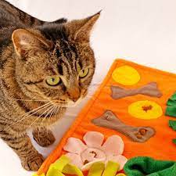
Решение
Наша команда решила разработать специальный коврик для котят, который будет выполнять в свою очередь сразу несколько функций:
развлекательный
антистресс
развивающий
нюхательный, для развития органов чувств

Slide 4
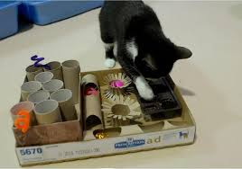
Аналоги решения
В отличие от альтернатив,наш продукт лучше тем,что он компактный , портативный,адаптирован именно для котят, экологичный и бюджетный.

Slide 5
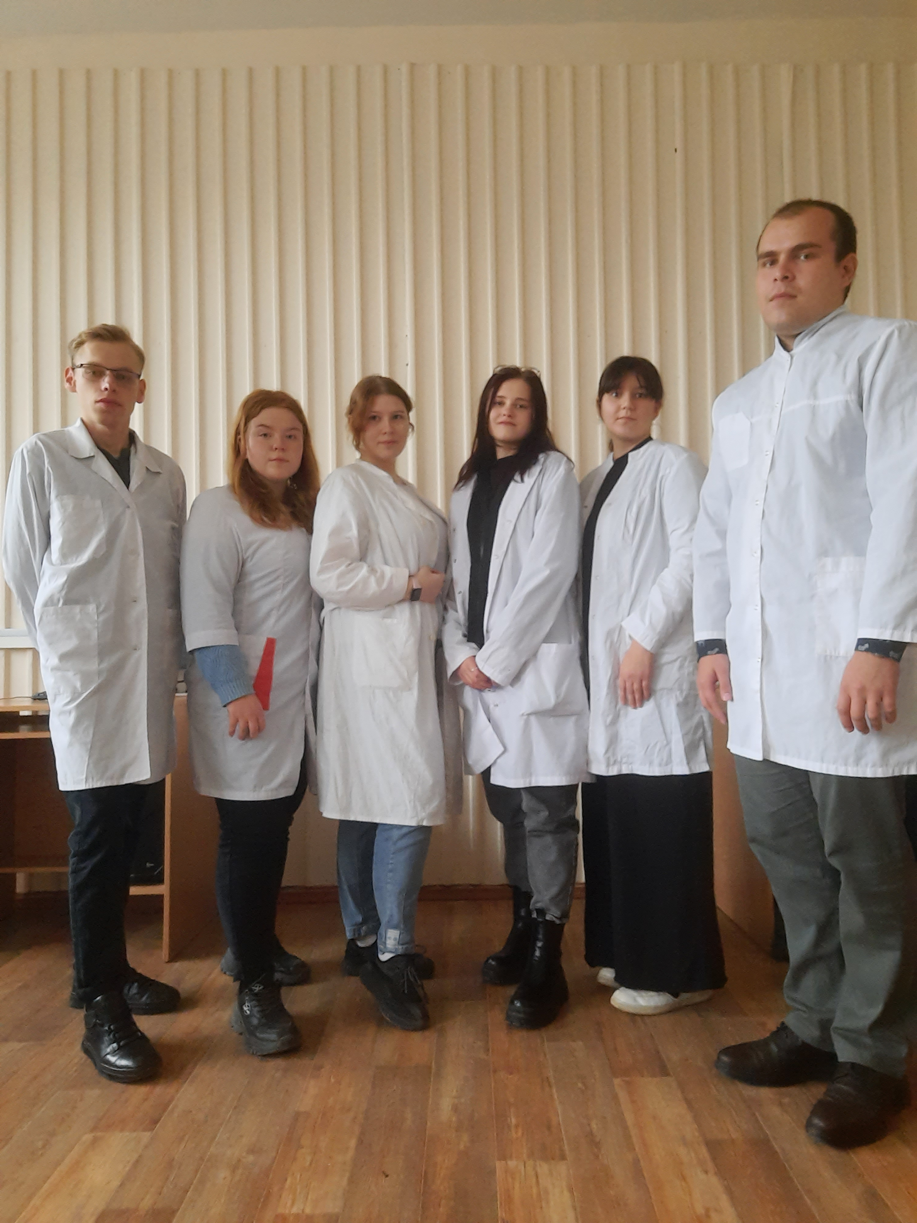
Команда
Батенков Юрий Александрович
Ризванова Айгиза Рависовна
Оборина Ирина Евгеньевна
Козлова Кристина Викторовна
Батуева София Игоревна
Трегубов Данил Сергеевич

Slide 6
Вопросы к экспертам
Есть ли у вас кошки/котята ?
Сколько времени вы уделяете своему питомцу?
Хотели бы вы приобрести наш продукт?
Есть ли у вашего питомца развивающие или развлекательтные игрушки?

Slide 7
Спасибо за внимание!

